Slide 1

Tento materiál byl vytvořen v rámci projektu EU peníze školám
Operačního programu Vzdělávání pro konkurenceschopnost
Název školy: |  | Základní škola a Mateřská škola, Hradec Králové, Úprkova 1
Autor: |  | Mgr. Václav Kuřík
Název: |  | VY_32_INOVACE_11B_18_PRACOVNÍ ČINNOSTI
Téma: |  | FINGERSKATEPARK
Datum ověření: |  | VM ověřen dne 16.9. 2012 ve 3.B
Číslo projektu: |  | CZ.1.07/1.4.00/21.3215
Anotace: |  | DUM je určen jako návod k výrobě jednoduchého výrobku. Obsahuje pracovní postup . Žáci mohou nejprve sami navrhovat postup výroby podle obrázku či demonstračního výrobku.

Slide 2
Fingerskatepark
Fingerboarding je velmi oblíbený zvlášť mezi chlapci, jedná se vlastně o miniskateboarding – pomocí dvou prstů ovládáte miniaturní skateboard a provádíte s ním většinu triků jako s „velkým“ skateboardem
Při výrobě vlastního fingerskateparku uplatní tvořivost stejně jako zručnost

Slide 3
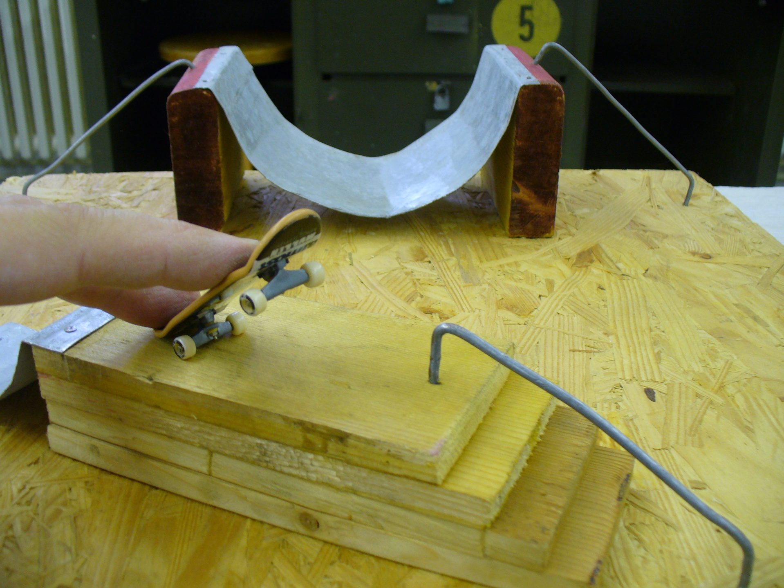

Slide 4
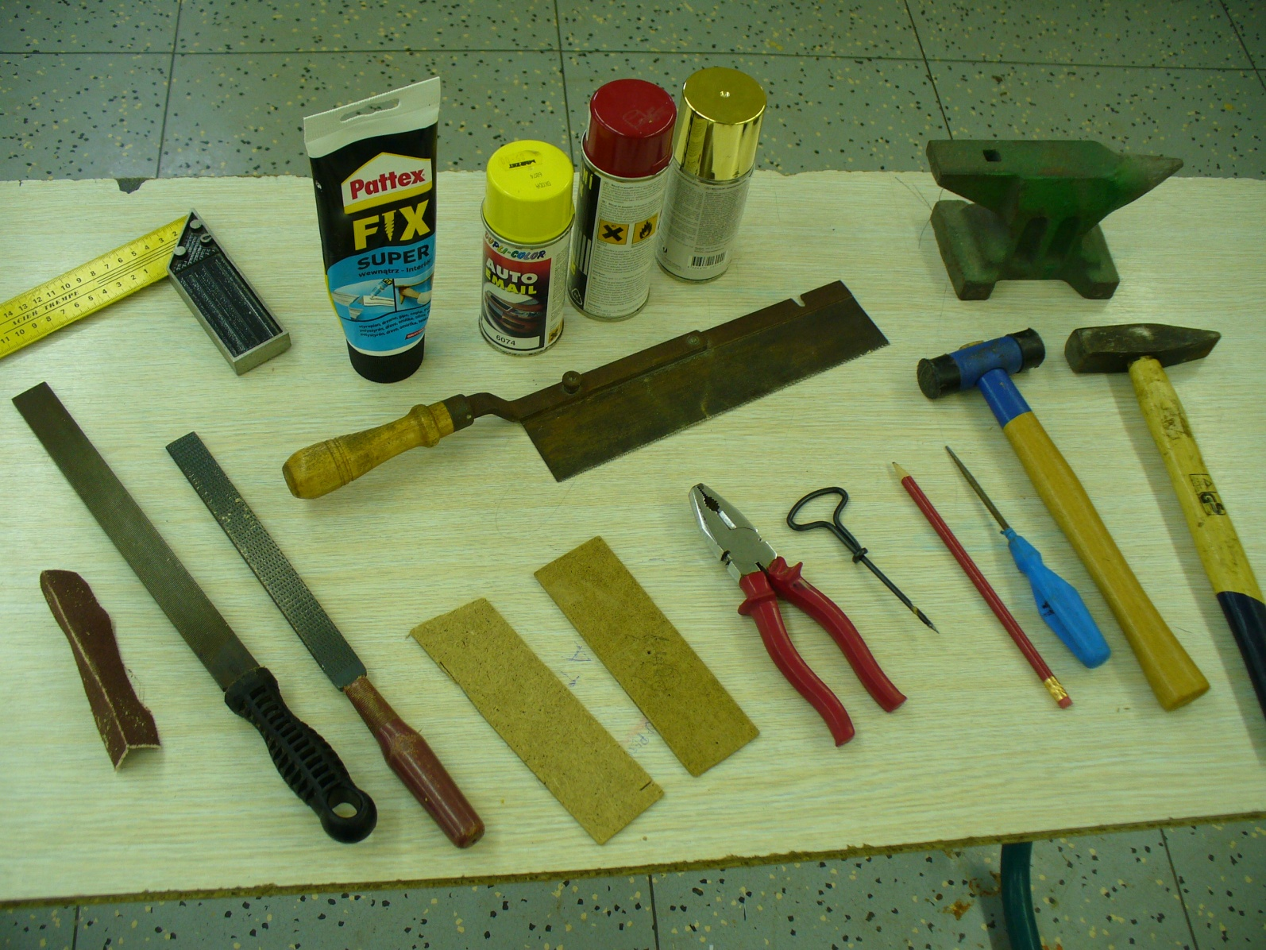
Pomůcky

Slide 5
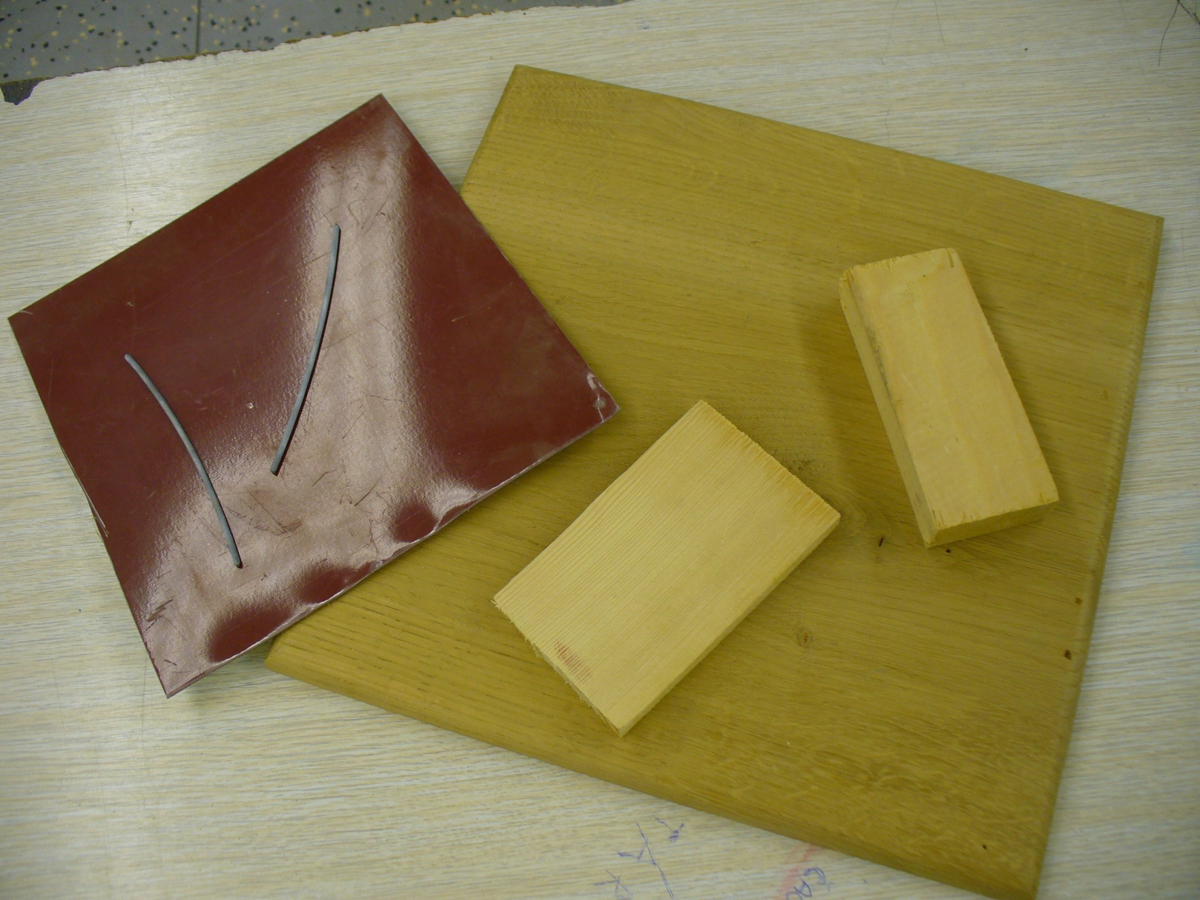
Materiál

Slide 6
Krok 1
Každý žák si nakreslí plán fingerskateparku s přihlédnutím k materiálům,které jsou k dispozici – výhodou tohoto výrobku je, že dokáže využít i zbytky materiálu, které by jinak byly vyhozeny
Zvolené měřítko by mělo být 1:1
Dbáme na funkčnost a účelnost

Slide 7
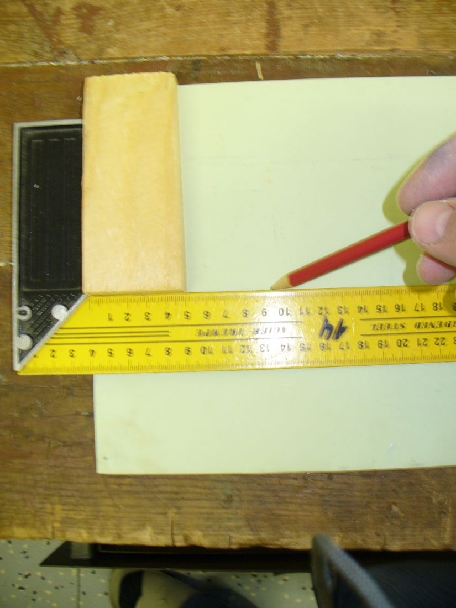
měření

Slide 8
Krok 2
Žáci si osvojí při této práci rozličné techniky zpracování materiálu : řezání, broušení, ohýbání, lepení, stříhání, vrtání, atd.
Na zvolené prkénko tloušťky 2 – 3 cm přilepíme dřevěné špalíky tl. 3 – 4cm, u kterých případně zkosíme broušením struhákem boční hrany

Slide 9
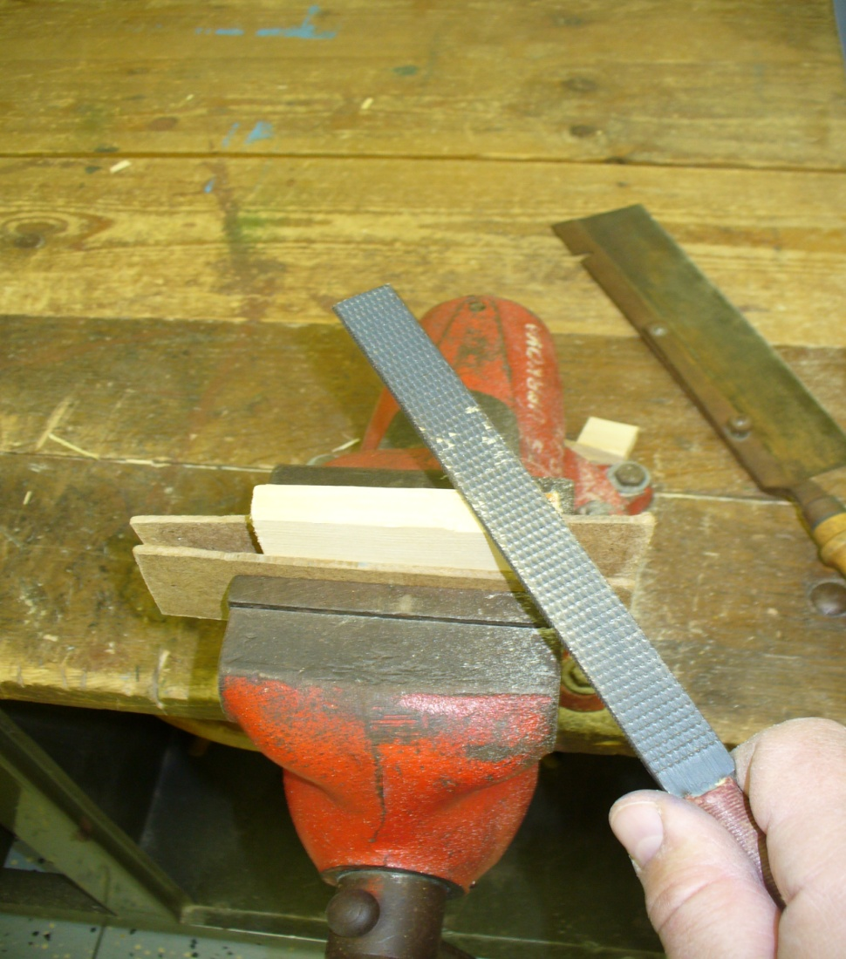
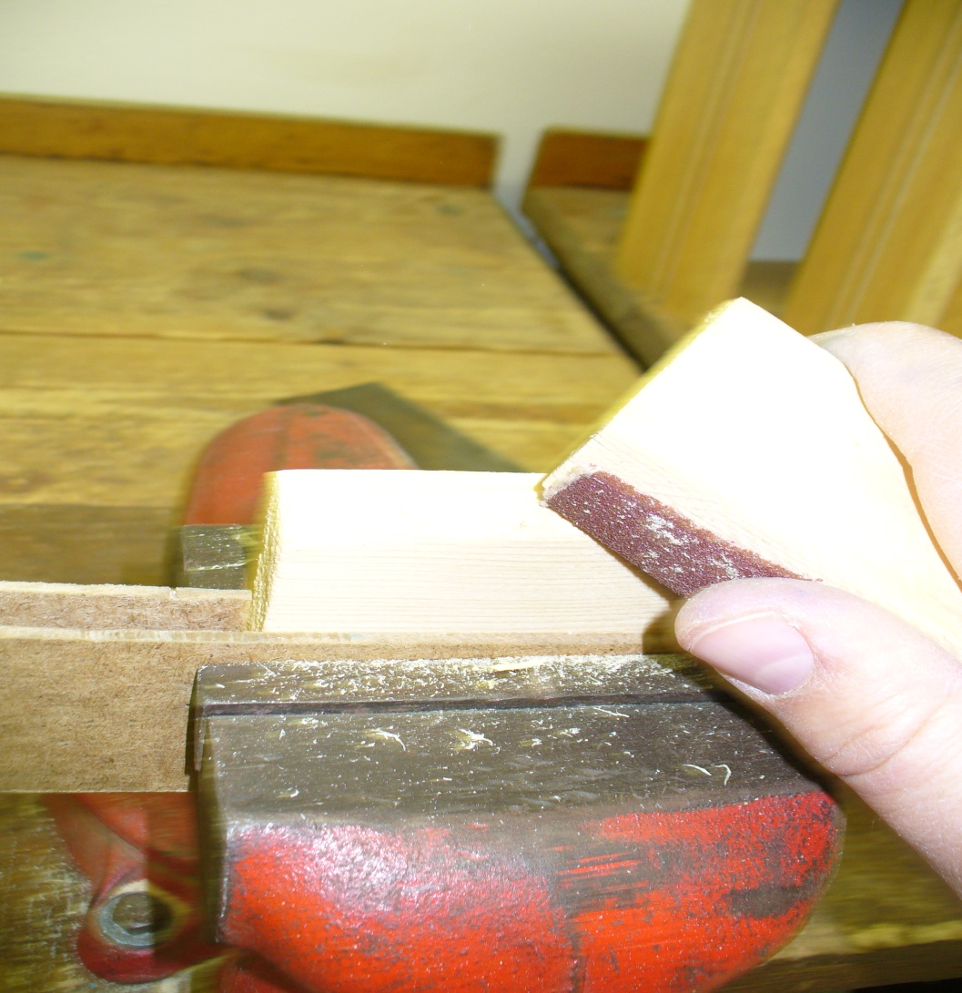
broušení

Slide 10
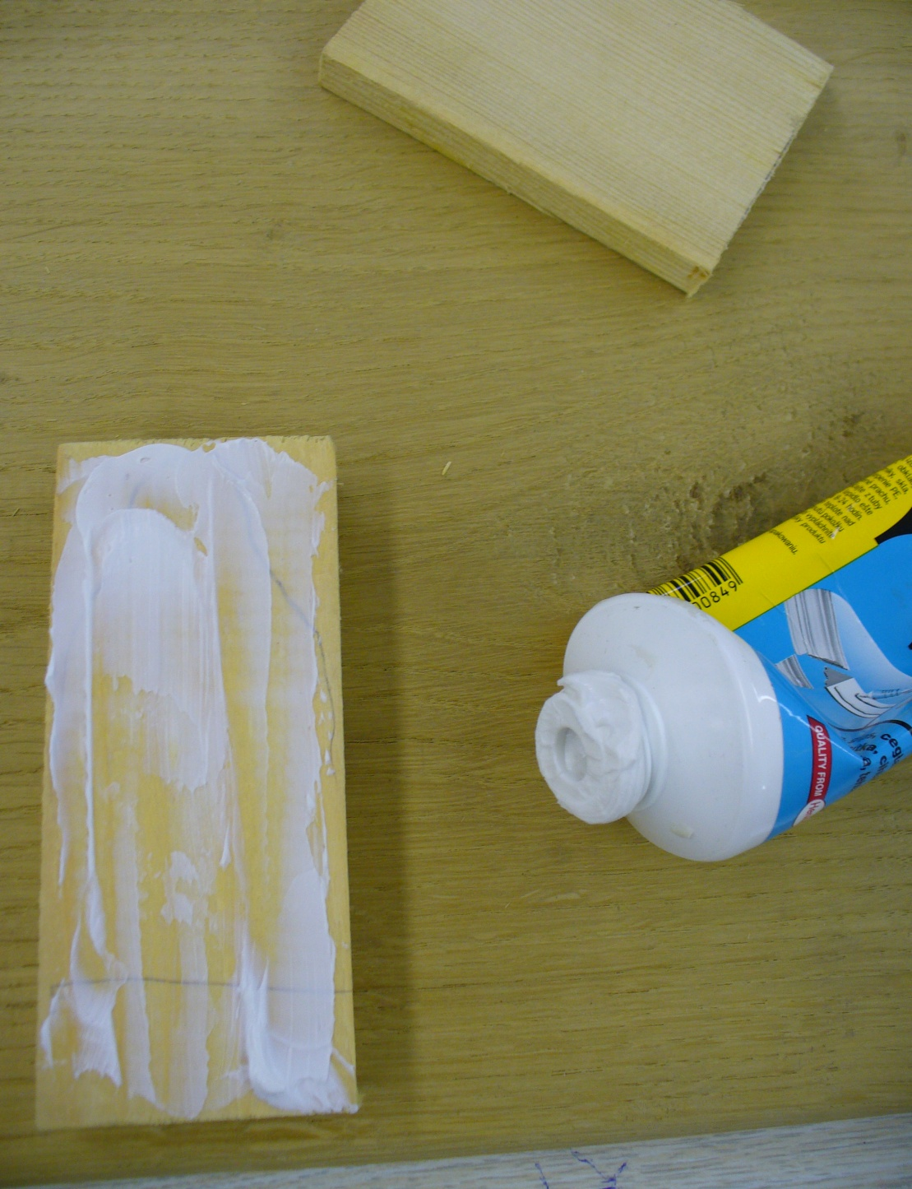
lepení

Slide 11
Krok 3
Podle šířky většího špalíku naměříme a ustřihneme na pákových nůžkách plech tloušťky 1 – 2 mm, zde velmi dbáme na bezpečnost práce !
Gumovou paličkou ohneme plech podle půdorysu špalíku do úhlu cca 30 stupňů
Přilepíme plech ke špalíku a necháme pod zátěží proschnout

Slide 12
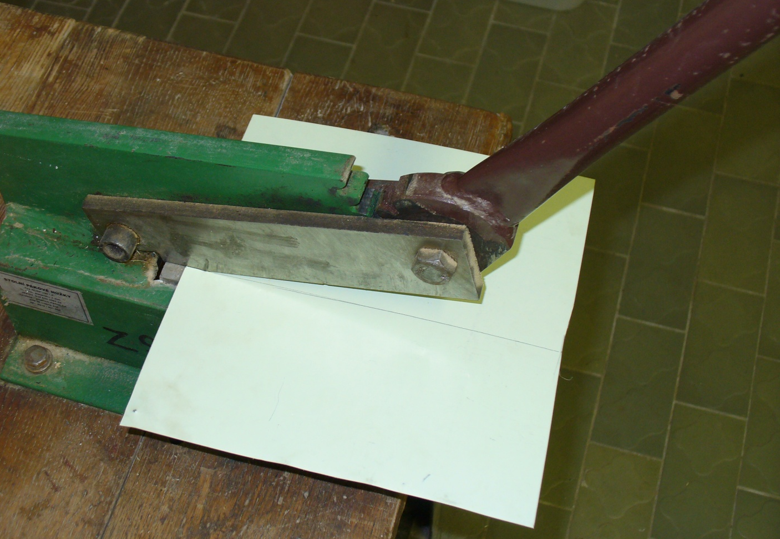
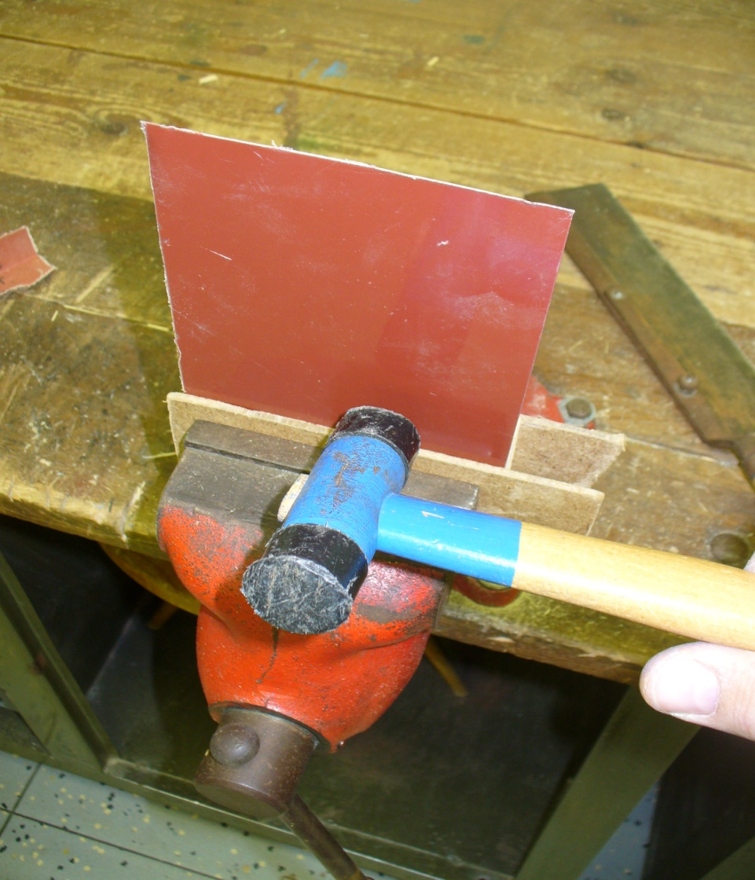

Slide 13
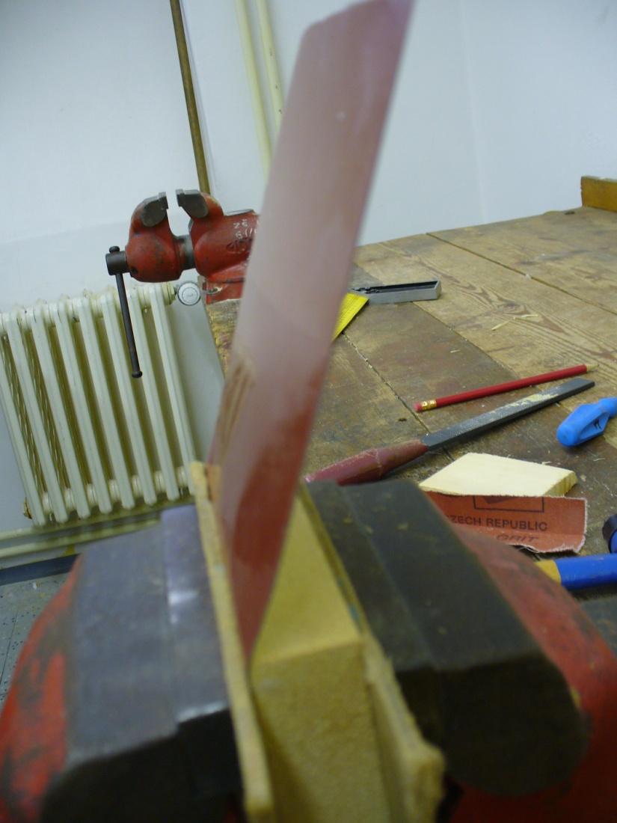
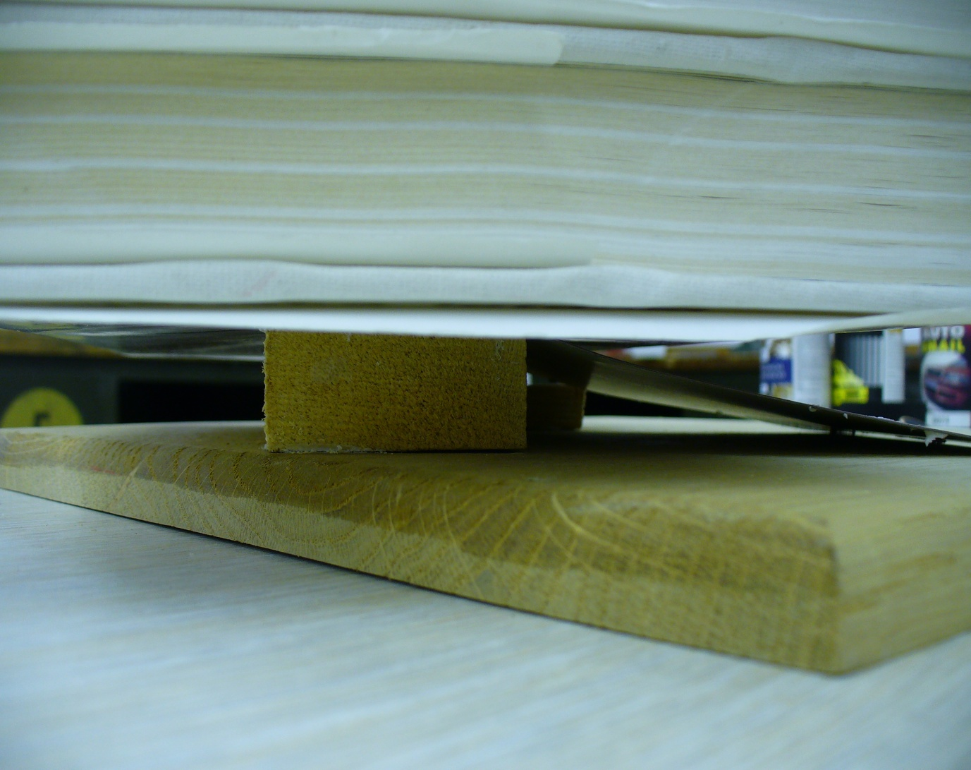
ohýbání
lepení

Slide 14
Krok 4
Na kovadlince ohneme drát tl. 2 mm do tvaru zábradlí, tzv. rail
Podle rozměru zábradlí označíme a nebozízkem nebo vrtačkou vyvrtáme otvory
Konce zábradlí namočíme do lepidla a zatlučeme zábradlí do otvorů

Slide 15
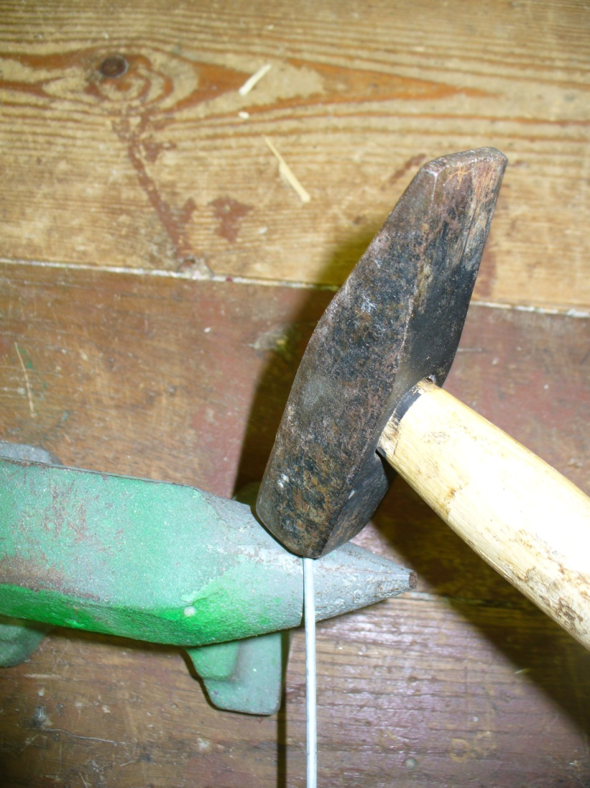
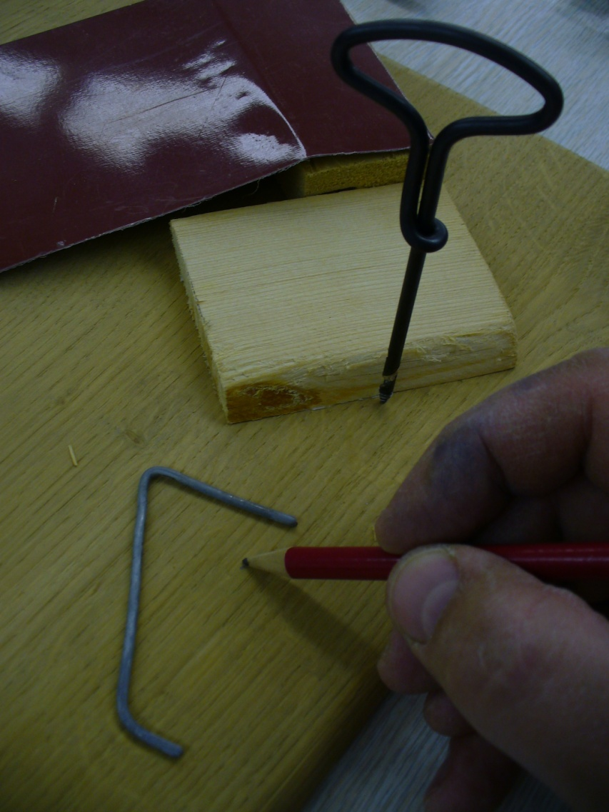
ohýbání vrtání

Slide 16
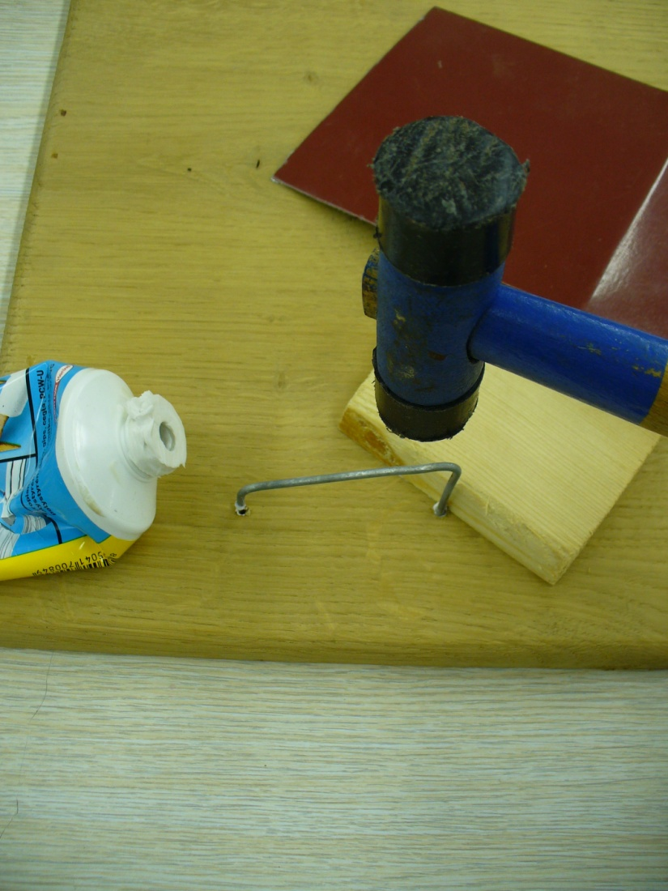
lepení a zatloukání

Slide 17
Krok 5
Hotový fingerboardpark můžeme nastříkat barvami ve spreji, ozdobit samolepkami, atd.
Po jednodušších konstrukcích si mohou pokročilejší žáci vyrobit tzv. U-rampu (viz první foto) nebo další složitější překážky

Slide 18
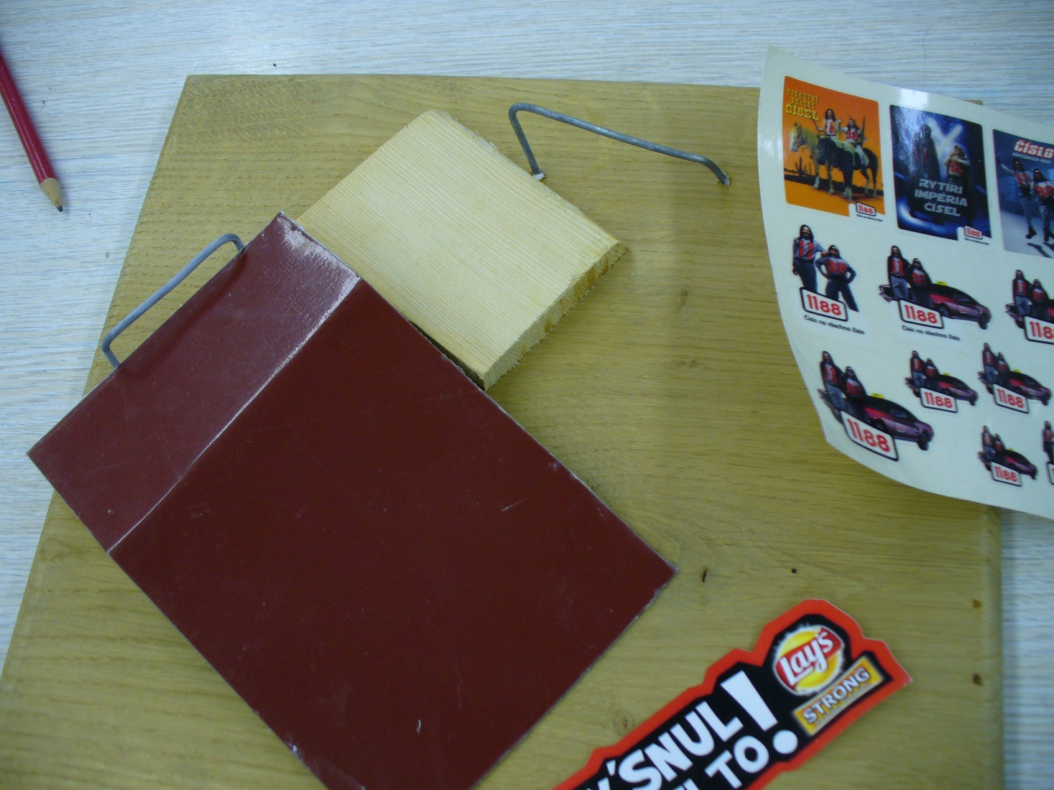
Hotový fingeboardpark

Slide 19
Tento materiál byl vytvořen v rámci projektu EU peníze školám
Operačního programu Vzdělávání pro konkurenceschopnost
Použití zdroje: |  | Pracovní postup.
Citace: |  | Obrázky vlastní fotografie
Anotace: |  | DUM je určen jako návod k výrobě jednoduchého výrobku . Obsahuje pracovní postup. Žáci mohou nejprve sami navrhovat postup výroby podle obrázku či demonstračního výrobku.

